Slide 1
INFORMATIQUE EMBARQUÉE ET OBJETS CONNECTÉS

Slide 2
Sommaire
Programme et objectifs pédagogiques
II. Systèmes embarqués et objets connectés : qu’est ce que c’est ?
III. les systèmes informatiques embarqués
IV. exemples d’impacts sociétaux des systèmes embarqués

Slide 3
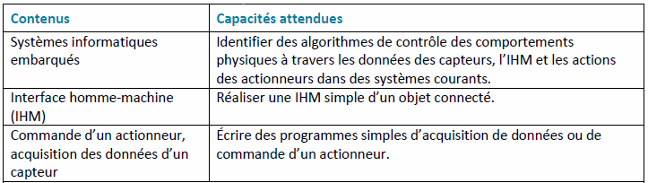
I. Le programme

Slide 4
I. Objectifs pédagogiques
Développer une culture numérique
Comprendre ce qu’est un système embarqué
- Comprendre comment ça marche (grands principes techniques)

Slide 5
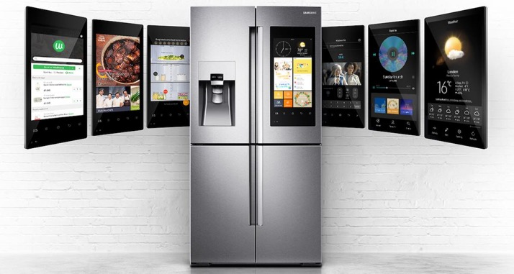
II. Système embarqué et objet connecté: Qu’est-ce que c’est ?
Du réfrigérateur intelligent …
On ajoute des fonctionnalité à l’objet de base.
Le réfrigérateur intelligent :
indique si la porte est entre-ouverte (bip)
indique si le filtre d'eau doit être changé (bip)
détecte les aliments qu'il possède,
s'il manque certains aliments importants
les recettes pouvant être faites
qu'il y a trop d'aliment favorisant le cholestérol…
Il n’y a ni réseau, ni internet.
… au réfrigérateur connecté
Avertit le smartphone d'acheter des aliments
Commande un filtre à eau, …
Nécessite donc une connexion à l'internet.
5
Notes:
Un réseau est la mise en relation, à distance, d’entités autonomes (opposé à la relation maître-serviteur)

Slide 6
II. Système embarqué et objet connecté: Qu’est-ce que c’est ?
Les systèmes informatiques embarqués sont des systèmes électroniques et informatiques autonomes, souvent à temps réel, spécialisés dans une tâche bien précise capable d’acquérir une donnée, la traiter, la communiquer et d’agir.
6
Notes:
Un réseau est la mise en relation, à distance, d’entités autonomes (opposé à la relation maître-serviteur)

Slide 7
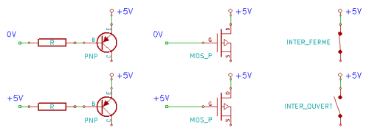
III. Système embarqué : Histoire
1947 : Invention des transistors par les Américains John Bardeen, William Shockley et Walter Brattain.
Années 60 : miniaturisation des transistors
1971 : Invention du microprocesseur par Intel
1982 : Premier objets connectés : Distributeur de boisson
1992 : Premier smartphone – IBM Simon
2007 : Lancement d’Iphone, écran tactile multipoint
7
Notes:
Un réseau est la mise en relation, à distance, d’entités autonomes (opposé à la relation maître-serviteur)

Slide 8
III. Système embarqué ; Constitution
8
Notes:
Un réseau est la mise en relation, à distance, d’entités autonomes (opposé à la relation maître-serviteur)

Slide 9
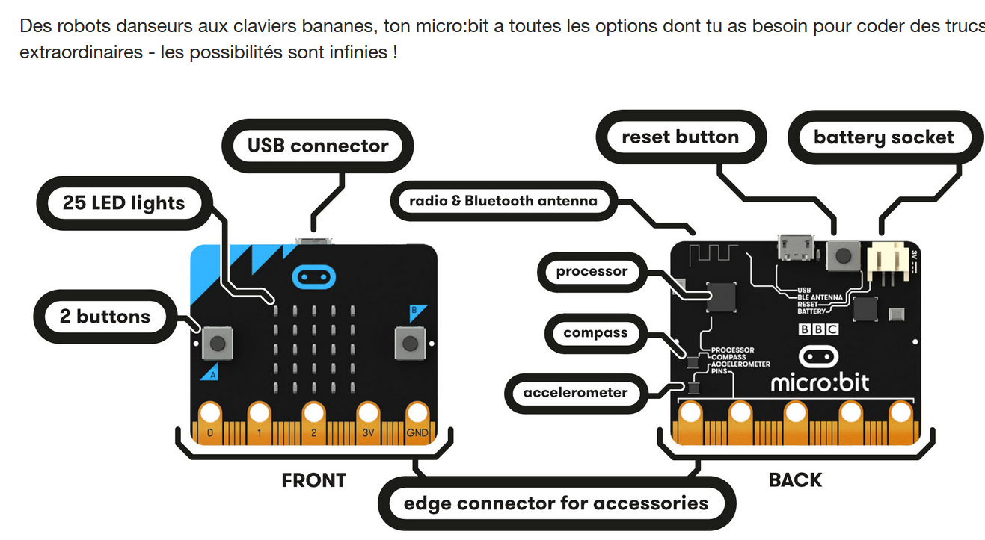
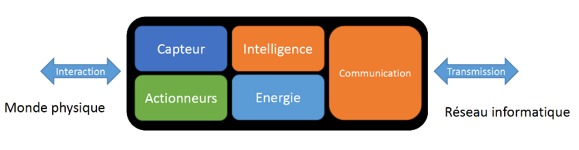
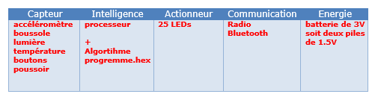
III. Système embarqué : exemple carte micro:bit
9
Notes:
Un réseau est la mise en relation, à distance, d’entités autonomes (opposé à la relation maître-serviteur)

Slide 10
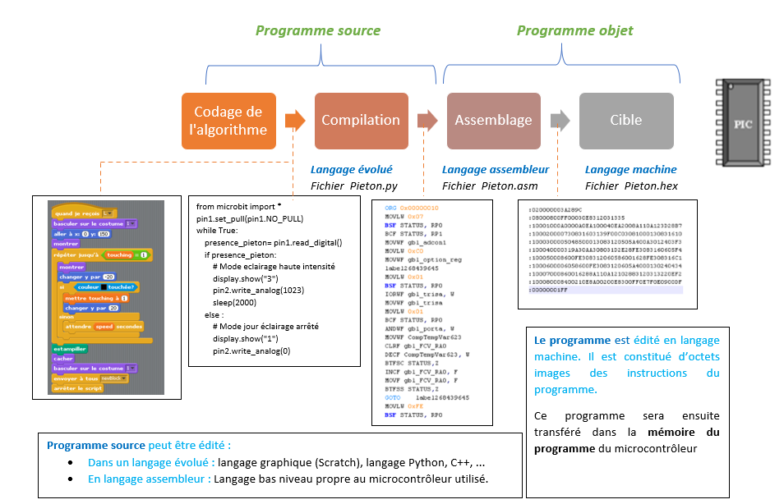
III. Système embarqué : implantation programme
10
Notes:
Un réseau est la mise en relation, à distance, d’entités autonomes (opposé à la relation maître-serviteur)

Slide 11
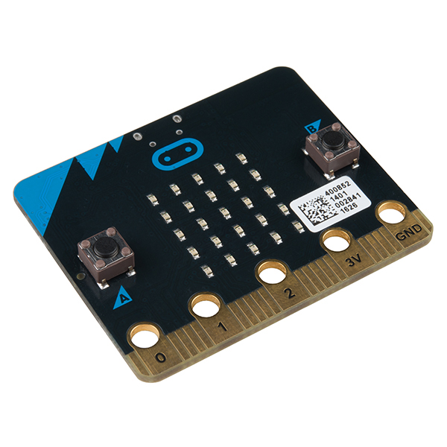
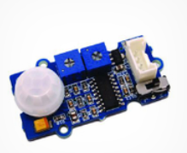
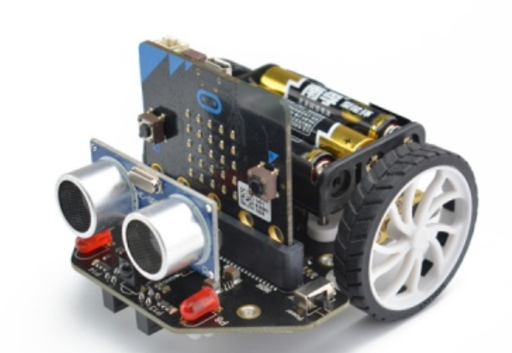
III. Système embarqué : exemple de matériels
Cartes de la société micro:bit avec extensions « shield Grove »
Robots Maqueen micro:bit (autour de 20€)
11
11
11
Notes:
Un réseau est la mise en relation, à distance, d’entités autonomes (opposé à la relation maître-serviteur)

Slide 12
IV. Exemples d’impacts sociétaux des systèmes embarqués
Objets connectés : quels sont les risques ?
Vidéo : les-objets-connectes-nous-espionnent-ils ?
Regardez durant 5 minutes la vidéo et lancez une discussion.
L’impact de la robotisation
12
Notes:
Un réseau est la mise en relation, à distance, d’entités autonomes (opposé à la relation maître-serviteur)

